Slide 1

JDBC 기반 중고 서점 시스템 구축
현실에 없는 요술양탄자 팀의 JDBC 프로젝트 발표입니다. 데이터베이스 설계부터 JDBC 연동까지, 핵심 내용을 소개합니다.

Slide 2
팀 소개 및 프로젝트 개요
팀 구성
프로젝트 목표
권태현: 데이터베이스 설계
데이터베이스와 JDBC를 활용한 간단한 시스템 구축 및 이해
정성욱: JDBC 연동
주요 기술 스택: Java, JDBC, OracleDB
조은영: 데이터베이스 설계
최드림: JDBC 연동

Slide 3

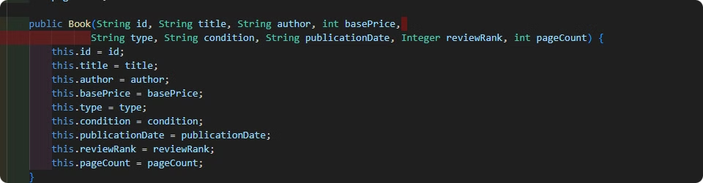
데이터베이스 설계 및 테이블 구조
User
Book_info
사용자 정보 관리
책 정보
Category
책의 카테고리 관리
테이블은 사용자, 책, 주문, 장바구니 등 주요 기능을 지원합니다.

Slide 4
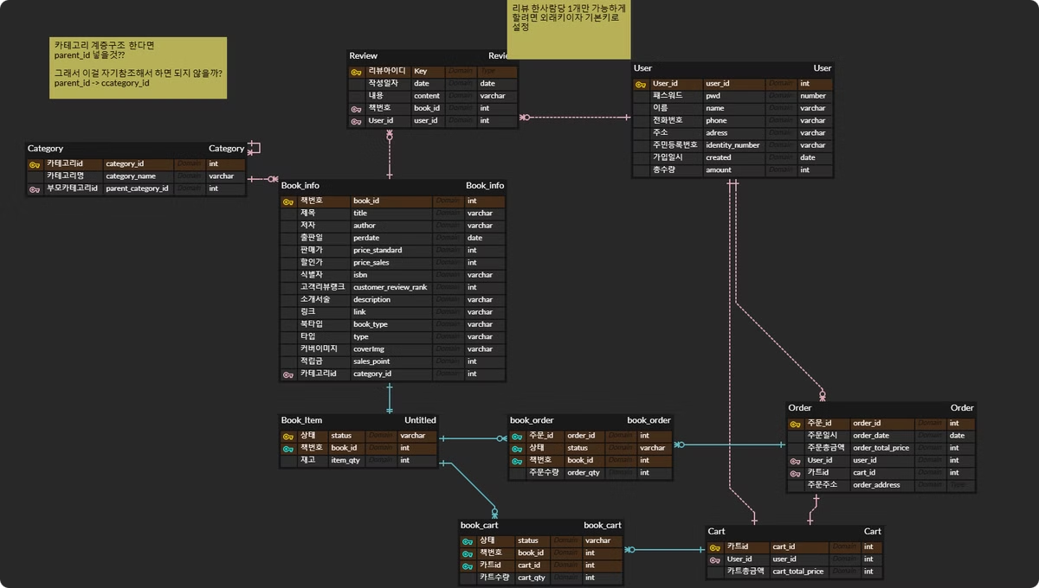



데이터베이스 구현
사용자
주문 (1:N)
책
카테고리 (1:N)
사용자
리뷰 (1:N)
주요 테이블 간의 관계를 설명합니다. 사용자, 책, 카테고리, 주문, 장바구니, 리뷰 테이블을 구축했습니다.

Slide 5

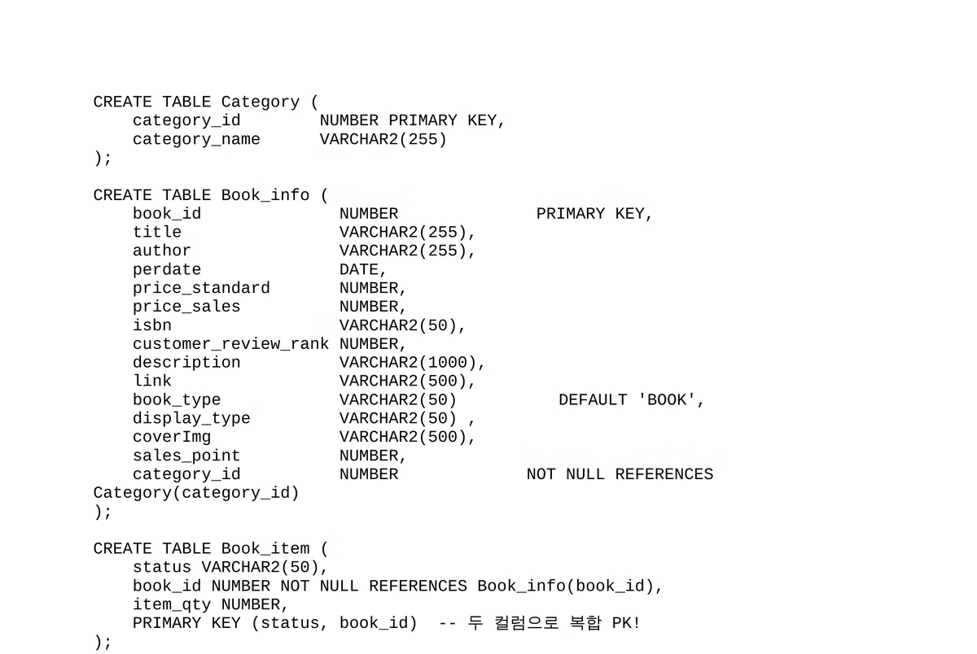
데이터베이스 설계 및 SQL 구현 가이드
본 프레젠테이션은 데이터베이스 설계 및 SQL 코드 구현을 다룹니다. Category 테이블, Book 테이블 구조 및 관계 설정을 설명합니다. Book_info 테이블, Book_type 테이블, 카테고리 ID 외래 키 설정에 대해 알아봅니다.

Slide 6
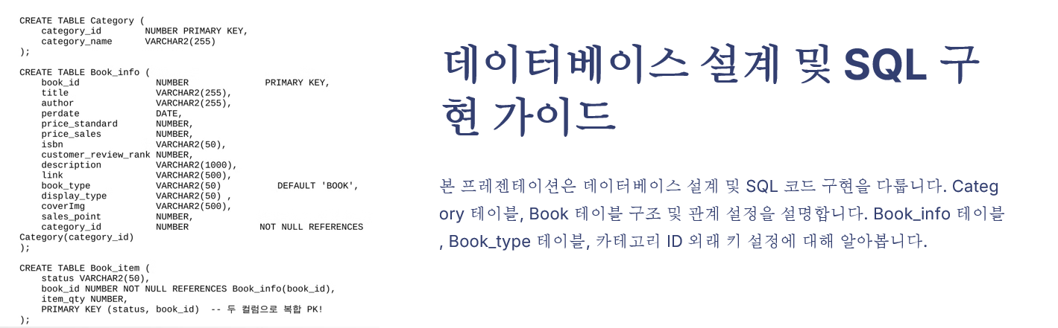
데이터베이스 설계 및 SQL 구현 가이드
본 프레젠테이션은 데이터베이스 설계 및 SQL 코드 구현을 다룹니다. Category 테이블, Book 테이블 구조 및 관계 설정을 설명합니다. Book_info 테이블, Book_type 테이블, 카테고리 ID 외래 키 설정에 대해 알아봅니다.

Slide 7
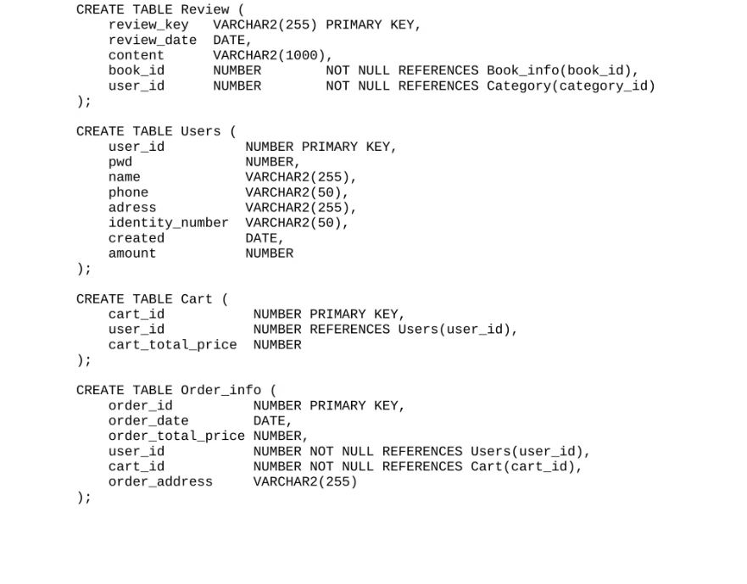
테이블 관계 설정 및 외래 키 구성
Review 테이블
User 테이블
Cart 테이블
Review_key는 기본 키.
User_id는 기본 키.
Cart ID는 기본 키.
Book ID, User ID는 외래 키.
User ID는 외래 키.

Slide 8
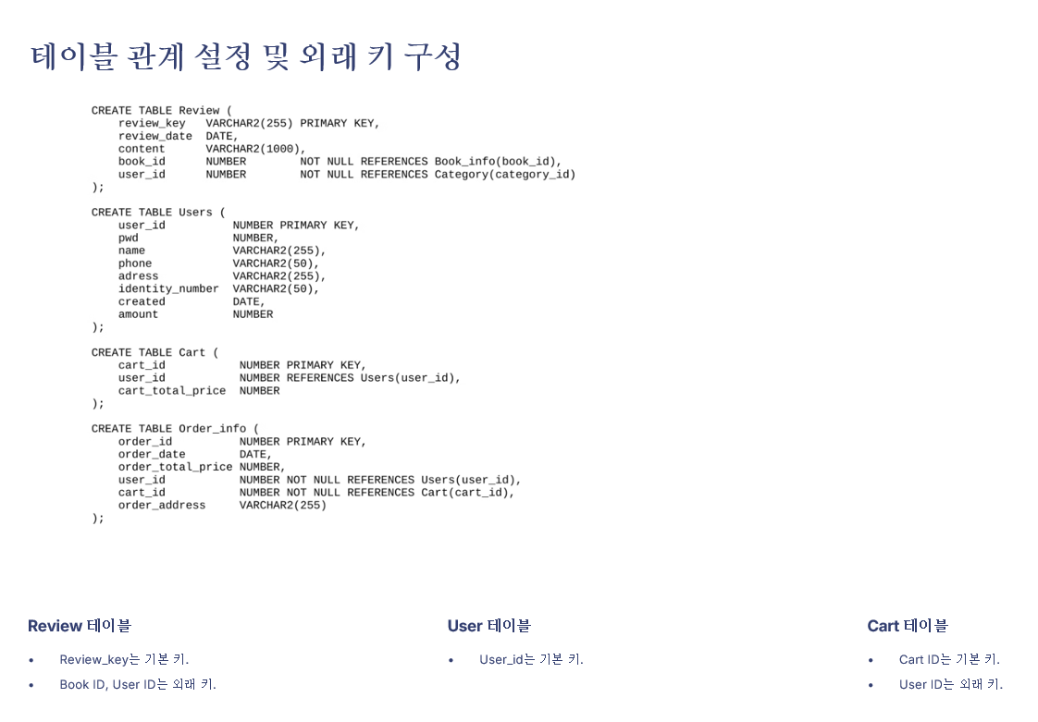
테이블 관계 설정 및 외래 키 구성
Review 테이블
User 테이블
Cart 테이블
Review_key는 기본 키.
User_id는 기본 키.
Cart ID는 기본 키.
Book ID, User ID는 외래 키.
User ID는 외래 키.

Slide 9

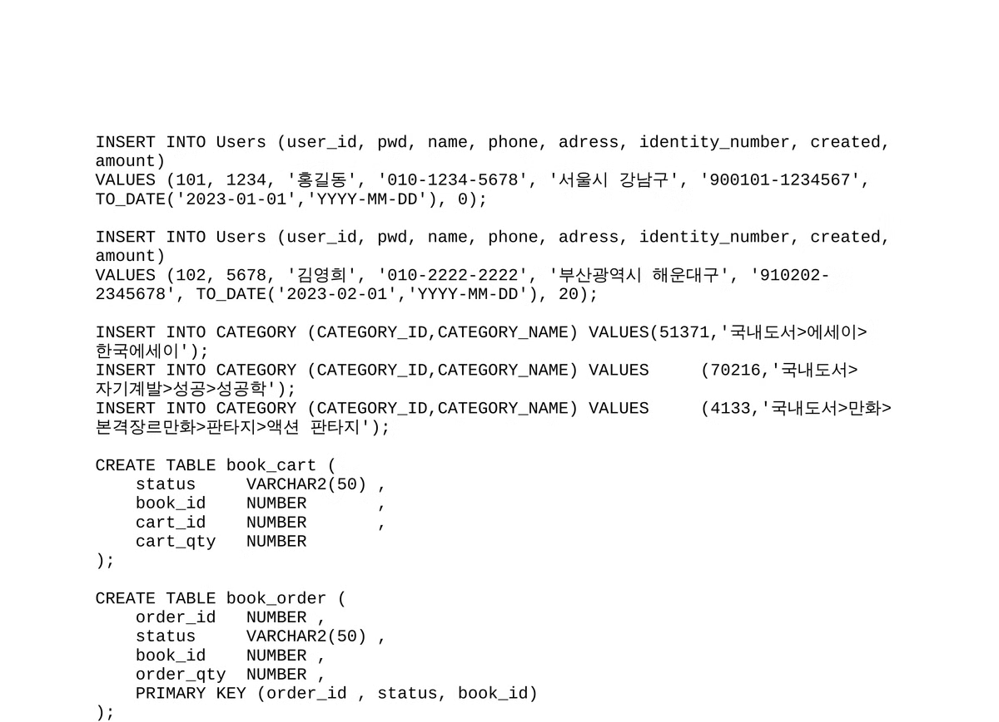
더미 데이터 생성 및 기본 키 설정
User 더미 데이터
User 테이블에 더미 데이터 생성.
Category 더미 데이터
Category 테이블에 더미 데이터 생성.
Order 테이블
Order ID와 Status는 기본 키로 설정.
Book 테이블
Book ID는 기본 키로 설정.

Slide 10
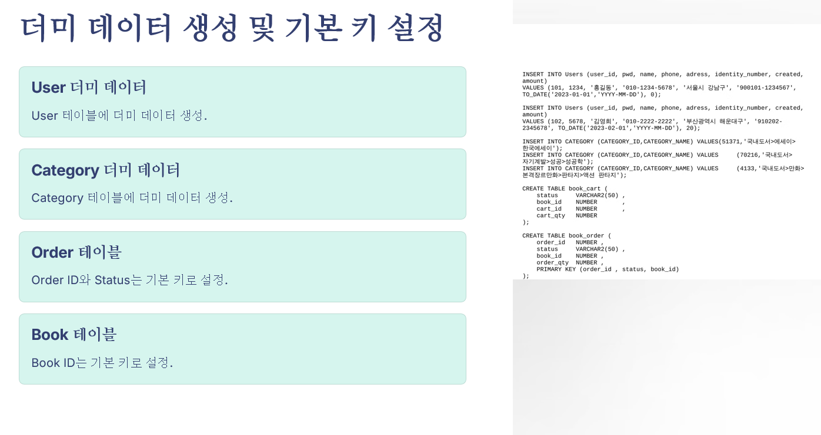
더미 데이터 생성 및 기본 키 설정
User 더미 데이터
User 테이블에 더미 데이터 생성.
Category 더미 데이터
Category 테이블에 더미 데이터 생성.
Order 테이블
Order ID와 Status는 기본 키로 설정.
Book 테이블
Book ID는 기본 키로 설정.

Slide 11

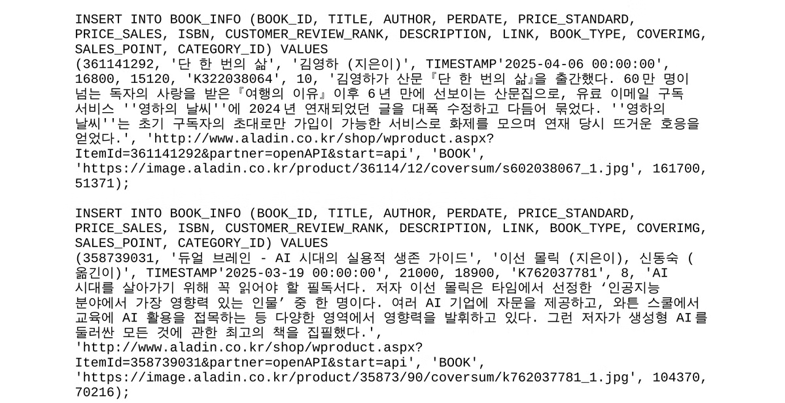
Book_info 더미 데이터
1
데이터 준비
Book_info 테이블에 삽입할 더미 데이터 준비.
2
데이터 삽입
SQL INSERT 문을 사용하여 데이터 삽입.
3
데이터 확인
삽입된 데이터의 정확성 검증.

Slide 12
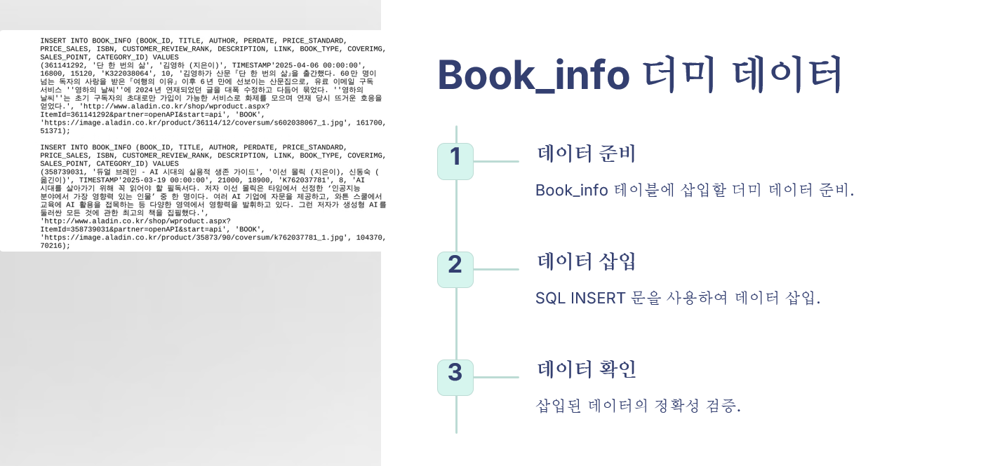
Book_info 더미 데이터
1
데이터 준비
Book_info 테이블에 삽입할 더미 데이터 준비.
2
데이터 삽입
SQL INSERT 문을 사용하여 데이터 삽입.
3
데이터 확인
삽입된 데이터의 정확성 검증.

Slide 13

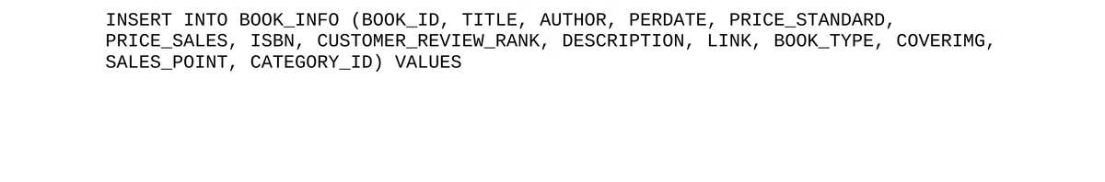



Item 및 Cart 더미 데이터
Item 데이터 생성
Cart 데이터 생성
데이터 연결
Item 테이블에 더미 데이터 생성.
Cart 테이블에 더미 데이터 생성.
Item과 Cart 테이블 연결 확인.

Slide 14
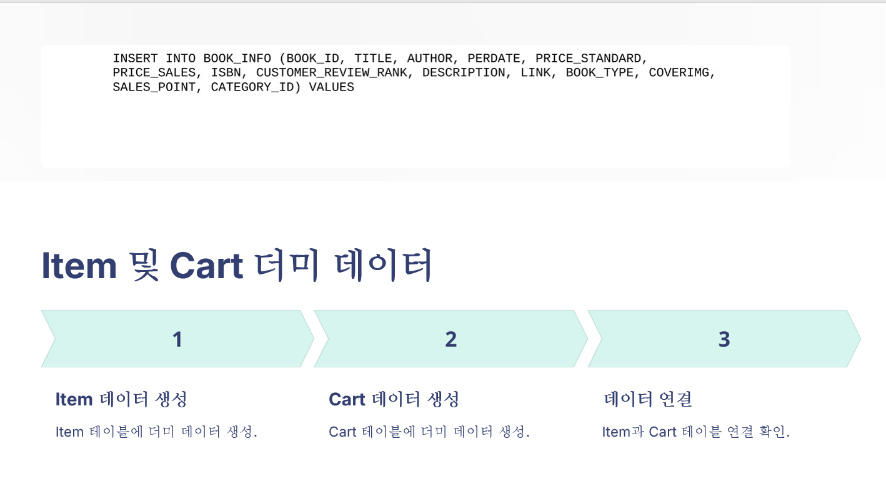
Item 및 Cart 더미 데이터
Item 데이터 생성
Cart 데이터 생성
데이터 연결
Item 테이블에 더미 데이터 생성.
Cart 테이블에 더미 데이터 생성.
Item과 Cart 테이블 연결 확인.

Slide 15

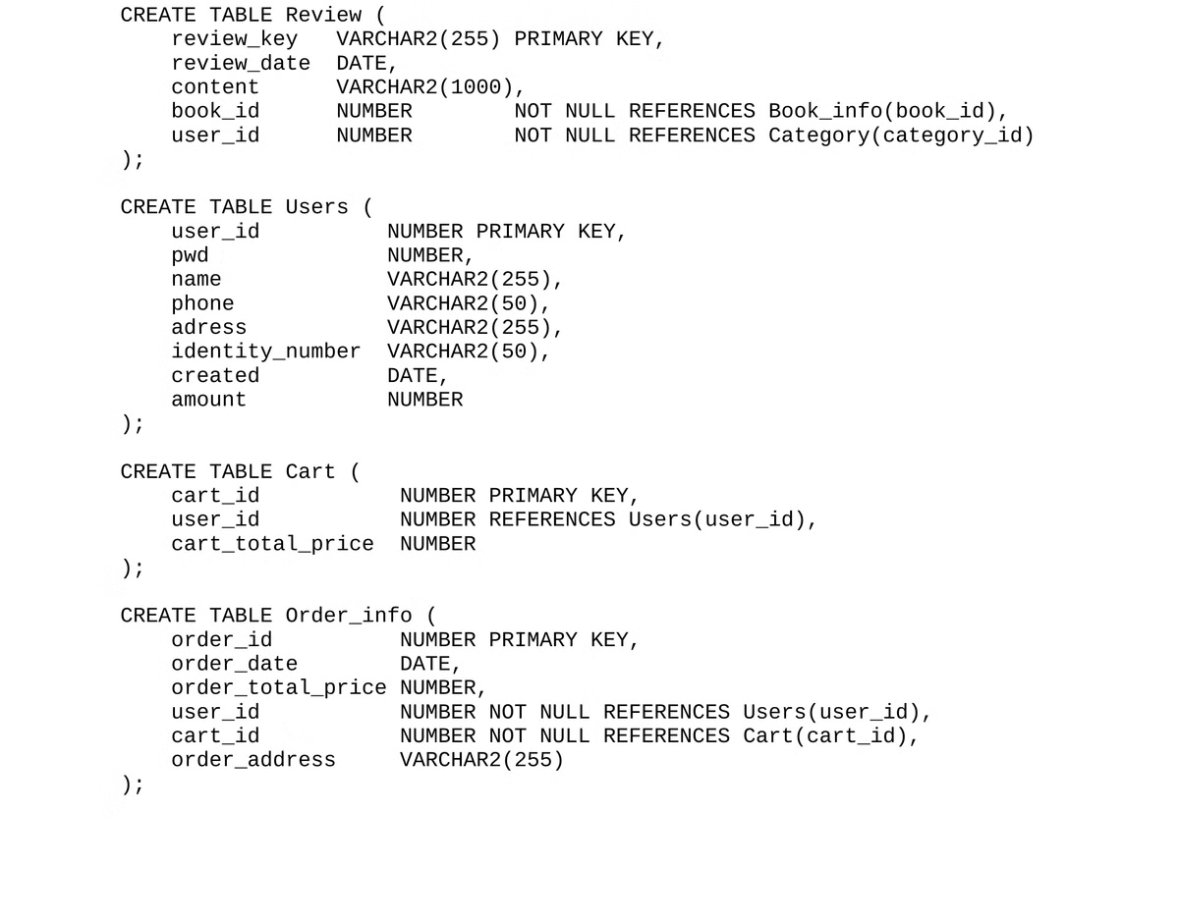
테이블 관계도 (ERD)
1
Review_key
기본키
2
Book, User ID
외래키
3
User ID
기본키
Review 테이블의 기본 키와 외래 키 관계를 나타냅니다. User와 Cart 테이블의 관계도 확인하세요.

Slide 16




알라딘 API 활용
상품 리스트 API
요청 URL
XML 형식
알라딘 API를 활용하여 상품 정보를 가져옵니다. http://www.aladin.co.kr/ttb/api/ItemList.aspx 를 통해 상품 리스트를 조회합니다.
API를 통해 얻은 데이터를 활용합니다.

Slide 17



JDBC 연동 과정
DB 연결
1
DriverManager
SQL 실행
2
PreparedStatement
결과 처리
3
ResultSet
JDBC를 사용하여 Oracle DB와 연동합니다. 데이터베이스 연결, SQL 실행, 결과 처리, 연결 해제 단계를 거칩니다.

Slide 18

JDBC 예제 코드
public class CartDao extends ParentDao { public List selectCart(int userId) { List cartItems = new ArrayList<>(); String sql = "SELECT item\_name FROM cart WHERE user\_id = ?"; try (Connection conn = DriverManager.getConnection(URL, USER, PASSWORD); PreparedStatement pstmt = conn.prepareStatement(sql)) { pstmt.setInt(1, userId); ResultSet rs = pstmt.executeQuery(); while (rs.next()) { cartItems.add(rs.getString("item\_name")); } } catch (SQLException e) { e.printStackTrace(); } return cartItems; }
장바구니 DAO 예제 코드를 통해 JDBC 사용법을 설명합니다. SQL 쿼리를 실행하고 결과를 처리합니다.

Slide 19

결론 및 향후 과제
배운 점
데이터베이스 설계 및 최적화 경험, JDBC 활용
향후 과제
추천 시스템 적용, 사용자 선호도 기반 도서 추천
프로젝트를 통해 데이터베이스 설계 및 JDBC 활용 능력을 향상시켰습니다. 추천 시스템 적용을 고려 중입니다.

Slide 20

질문 & 답변
1
2
권태현
정성욱
3
4
조은영
최드림
GitHub: https://github.com/siatBooks/books
질문이나 의견 있으시면 언제든지 연락 주세요.

